Slide 1


Universidad Autónoma De Nuevo León Facultad de Ciencias Físico Matemáticas Clínica Veterinaria FCFM
Integrantes del equipo
1898143 PEREZ MANDUJANO SAUL ALONSO
1871974 REBOLLEDO PEREZ OZIEL
1925234 RODARTE PEREZ ALEJANDRO
1588269 RODRIGUEZ FERNANDEZ RICARDO DANIEL
1907635 SOLIS LAZARO HECTOR JESUS

Slide 2
Quienes somos?
Somos una veterinaria especializada en la salud y el cuidado de tu mascota
La Clínica Veterinaria FCFM es una empresa dedicada al cuidado de las mascotas, que lleva en el mercado desde el año 2020, trabajando en pro del bienestar de cada mascota.
objetivos estuvieron encaminados a mejorar en todos sus servicios, y muchos de estos objetivos se han logrado, como la innovación de los equipos de diagnóstico, cirugía, y la adecuación de la infraestructura, dando como resultado el poder ofrecer a todos nuestros clientes un servicio integral atendidos por profesionales de altísima calidad, todo esto con el fin de tratar nuestros pacientes como seres que merecen la mejor atención y especial cuidado.

Slide 3

Objetivo
Nuestros objetivos están encaminados a mejorar en todos sus servicios, y muchos de estos objetivos se han logrado, como la innovación de los equipos de diagnóstico, cirugía, y la adecuación de la infraestructura, dando como resultado el poder ofrecer a todos nuestros clientes un servicio integral atendidos por profesionales de altísima calidad, todo esto con el fin de tratar nuestros pacientes como seres que merecen la mejor atención y especial cuidado.

Slide 4
Misión
La clínica veterinaria FCFM tiene como misión ofrecer bienestar a cada una de nuestras mascotas, que sus familias entiendan los deberes y los derechos que tienen las mascotas desde el instante que entran a formar parte de sus vidas.

Slide 5

Visión
La clínica veterinaria FCFM tiene como visión ser una empresa sólida, líder en prestación de servicios médicos veterinarios de la mejor calidad y profesionalismo, con énfasis en animales de compañía.

Slide 6


Tecnologia que aplicamos
Lenguaje
Maps
IDE
IONC 5.4.16
Visual Studio Code

Slide 7
Secciones de la APK
Inicio
Estética
Consultas
Tienda
1
2
3
4
5
6
Contacto
Quienes somos?
7
Ubicación

Slide 8
1
Inicio
Pantalla principal

Slide 9
Pantalla principal de la Aplicación
Veterinary Dog City

Slide 10
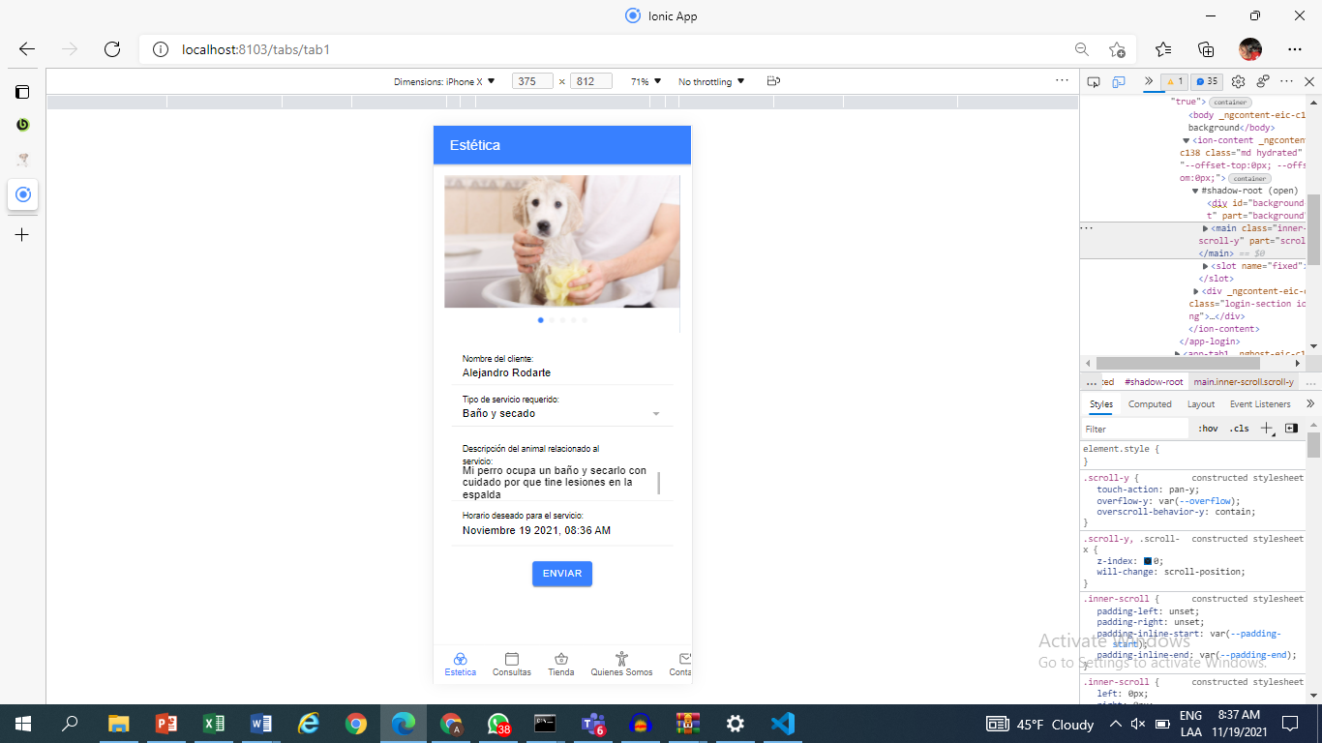
2
Estetica
Todo para que tu mascota brille mas que nunca.

Slide 11
Pantalla de la Sección Estética

Slide 12
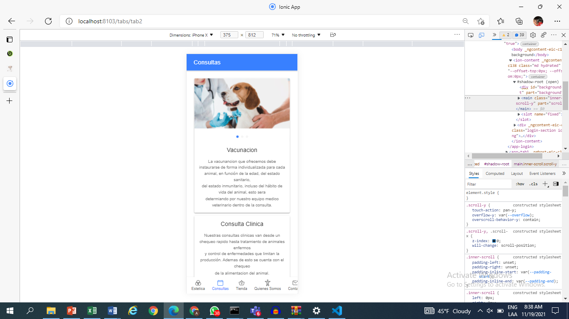
3
Consultas
La salud de nuestro compañero es muy importante, aquí te ayudaremos a mantenerla intacta, para una vida larga y feliz

Slide 13
Pantalla de la Sección Consultas

Slide 14
4
Tienda
Todo lo que necesitas y lo que no sabias que necesitabas, nosotros lo tenemos!

Slide 15
Pantalla de la Sección Tienda
Perros
Gatos

Slide 16
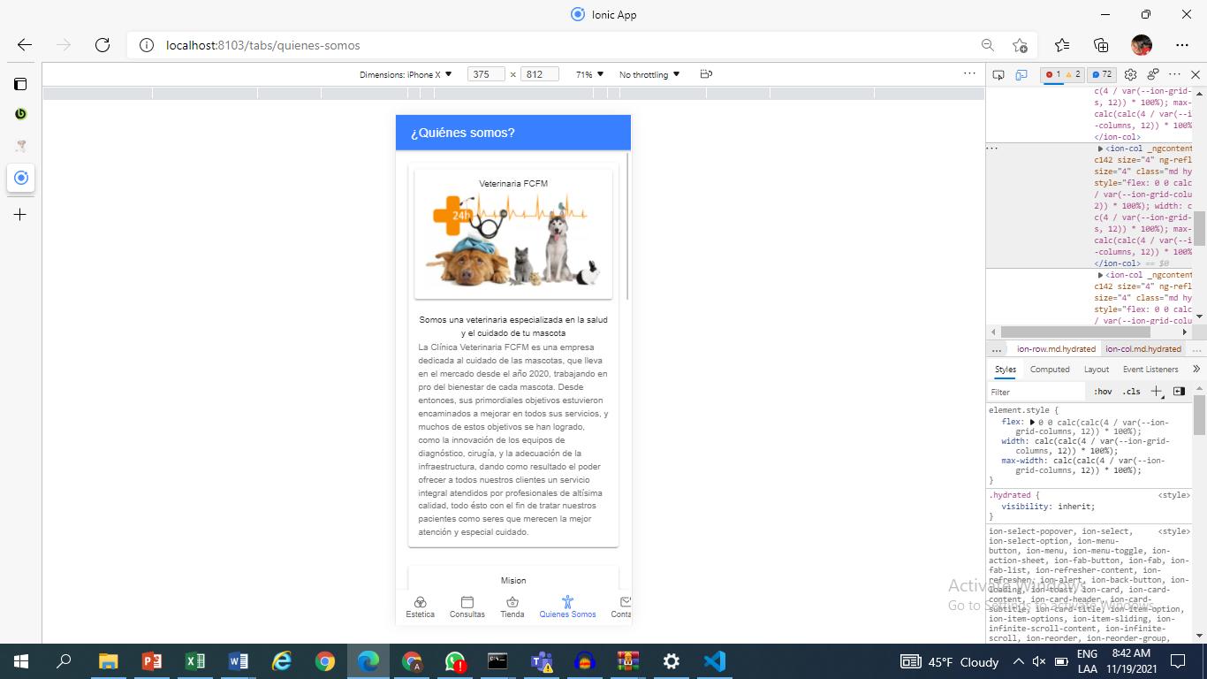
5
Quienes somos?
Deja que te contemos un poco sobre nosotros.

Slide 17
Pantalla de la Sección ¿Quiénes somos?

Slide 18
Pantalla de la Sección ¿Quiénes somos?

Slide 19
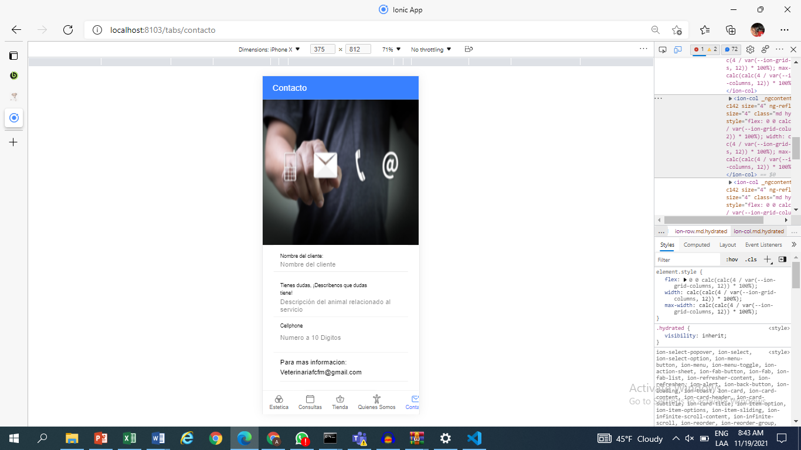
6
Contacto
Duda, queja o sugerencia? Nosotros estamos para escucharte.

Slide 20
Tienes alguna duda, ¡Contáctanos!

Slide 21
7
Como llegar
Ven y visítanos a nuestra tienda física.

Slide 22
Pantalla de la Sección “Ubicación”

Slide 23

Disponible Android ios ¡Descarga ya nuestra aplicacion!

